Slide 1

Система моніторингу криптовалютних активів
Виконав: Карпов Дмитро Геннадійович ПЗПІз-22-1
Керівник: доц. каф. ПІ Калиниченко О. В.
1

Slide 2
Мета роботи
Проєктування та реалізація багатофункціонального веб-орієнтованого криптоскринера для аналізу ринкових даних у режимі реального часу з автоматичним виявленням торгових патернів.
Аналітичні можливості:
- автоматичний пошук 7 типів ринкових формацій (пробої, ретести, злами структури, проторгівлі тощо);
- детектування цінових імпульсів на основі динамічної волатильності;
- візуалізація теплової карти щільності стакана ордерів;
- гнучке налаштування візуальних та звукових цінових сповіщень.
Технічні та операційні можливості:
- компактний мульти-графіковий режим (одночасний моніторинг до 24 активів на екрані);
- високопродуктивна відмальовка графіків на базі Canvas API (стабільні 60 FPS);
- агрегація потокових даних через WebSocket з обходом лімітів підключень бірж (Binance, Bybit, OKX;
- збереження конфігурацій робочого простору в локальному сховищі браузера.
2

Slide 3
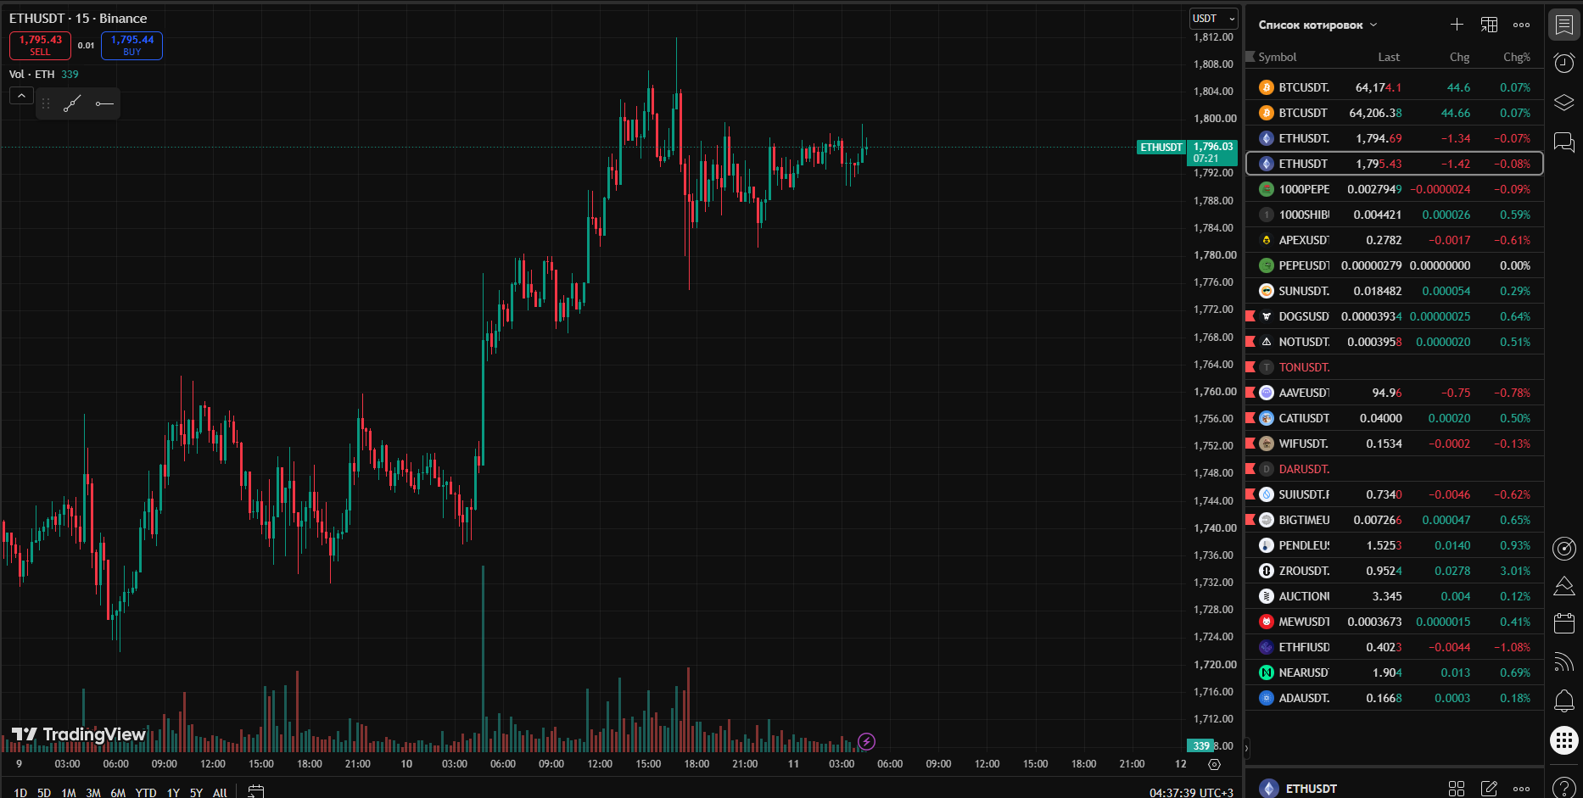
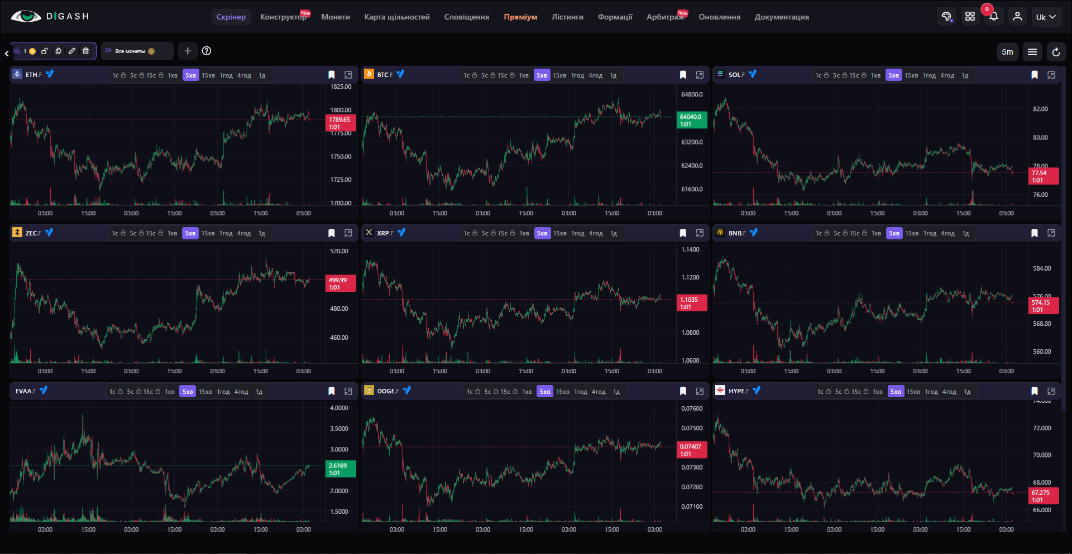
Аналіз аналогів та їх недоліки:
- TradingView - жорсткі ліміти безкоштовної версії (лише 1 графік на екран) та суворо закрита екосистема. Обмежений стандартний API перешкоджає впровадженню складних кастомних алгоритмів аналізу та візуалізації мікроструктури ринку.
- Digash.live - Нераціональне використання робочого простору через розтягування кожного графіку, що критично зменшує площу для аналізу більшої кількості графіків. Фрагментована модель доступу штучно розбиває інструментарій на окремі платні модулі, змушуючи користувача купувати декілька підписок одночасно.
3

Slide 4
Постановка задачі та опис системи
Програмна система VTC Screen складається з клієнтської та серверної частини.
Очікуваний основний функціонал: агрегація даних з бірж; оптимізована візуалізація свічкових графіків; автоматичний пошук формацій; аналіз стакана ордерів та система сповіщень.
У системі передбачено єдину категорію користувачів - трейдер, який має повний доступ до всього функціоналу. Збереження конфігурацій відбувається у локальному сховищі браузера.
Для досягнення поставленої мети необхідно розв'язати наступні завдання:
- спроєктувати загальну архітектуру клієнт-серверного застосунку;
- розробити серверну частину для агрегації та нормалізації даних з криптовалютних бірж (Binance, Bybit, OKX);
- розробити клієнтську частину;
- розробити математичне алгоритмічне ядро для автоматичного детектування 7 типів графічних формацій та цінових імпульсів;
- реалізувати відмовостійку підсистему WebSocket для отримання потокових даних у режимі реального часу;
- розробити користувацький інтерфейс з мульти-графіковим режимом (моніторинг до 24 активів одночасно).
4

Slide 5
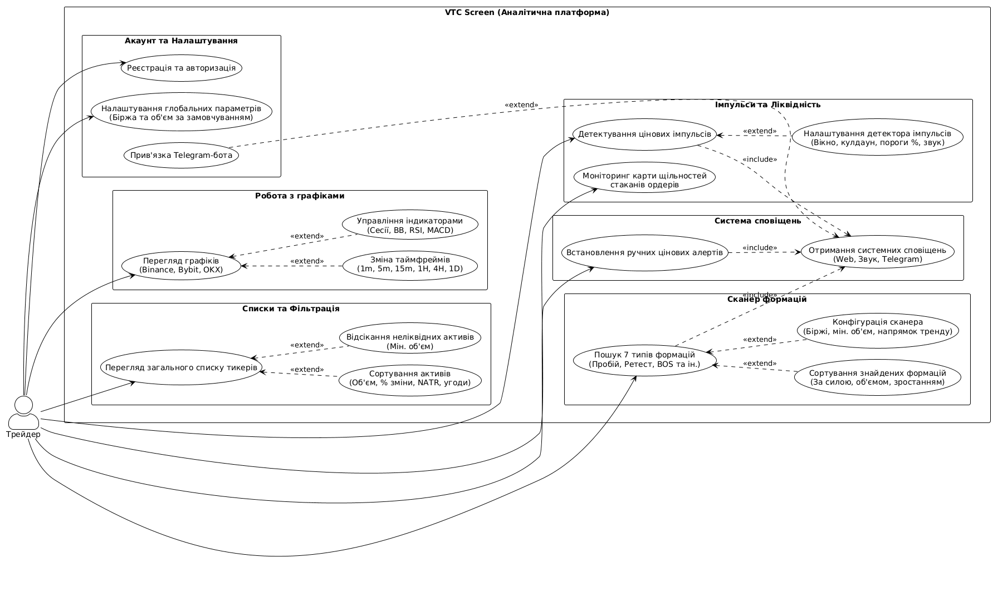
Проєктування програмного забезпечення
5

Slide 6
Вибір технологій розробки
- Next.js 14+ та React Context API — побудова архітектури клієнт-серверного веб-застосунку та глобального управління станом;
- TypeScript — забезпечення суворої типізації та підвищення надійності коду;
- Tailwind CSS та Lucide React — стилізація UI-компонентів та інтеграція оптимізованих векторних іконок;
- HTML5 Canvas API — високопродуктивний кастомний рендеринг свічкових графіків, об'ємів та індикаторів (замість сторонніх бібліотек);
- WebSocket — підключення та агрегація потокових даних з бірж (Binance, Bybit, OKX) у режимі реального часу (через Singleton WSManager);
- Next.js API Routes — реалізація серверної частини (Backend-шлюзу) для проксіювання запитів до бірж;
- Telegram Bot API та ngrok — реалізація системи зовнішніх сповіщень та створення безпечного тунелю для тестування вебхуків;
- Web Audio API — генерування звукових сигналів при спрацьовуванні користувацьких алертів та ринкових імпульсів;
6

Slide 7
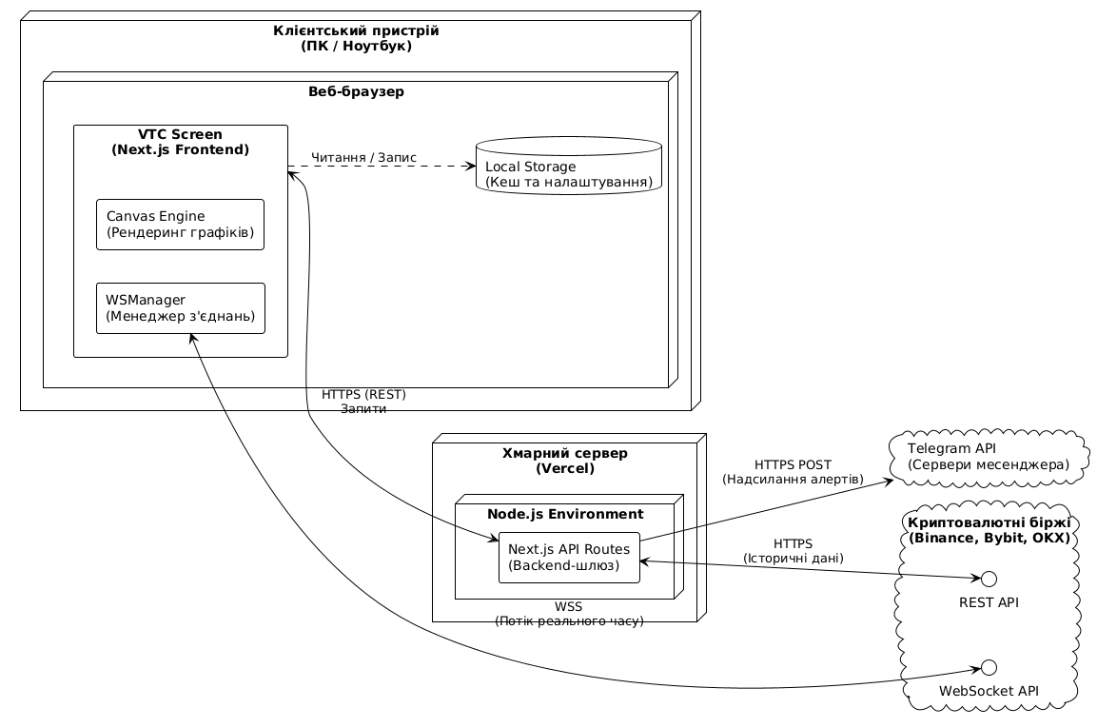
Архітектура створеного програмного забезпечення
UML-діаграма розгортування
7

Slide 8
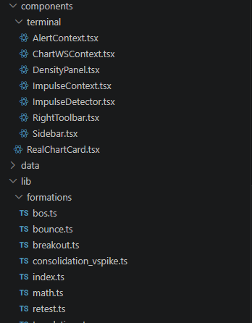
Архітектура створеного програмного забезпечення
- В основу системи покладено компонентну архітектуру, де логіка математичних обчислень суворо ізольована від підсистеми візуалізації;
- Для управління даними у реальному часі реалізовано патерн Singleton, який централізовано агрегує WSS-повідомлення з бірж та розподіляє їх між віджетами без перевантаження головного потоку;
- Стан застосунку функціонує за реактивною моделлю, що забезпечує миттєве оновлення інтерфейсу ізольованих модулів при виникненні імпульсів або детектуванні патернів.
8

Slide 9





Опис програмного забезпечення, що було використано
9

Slide 10
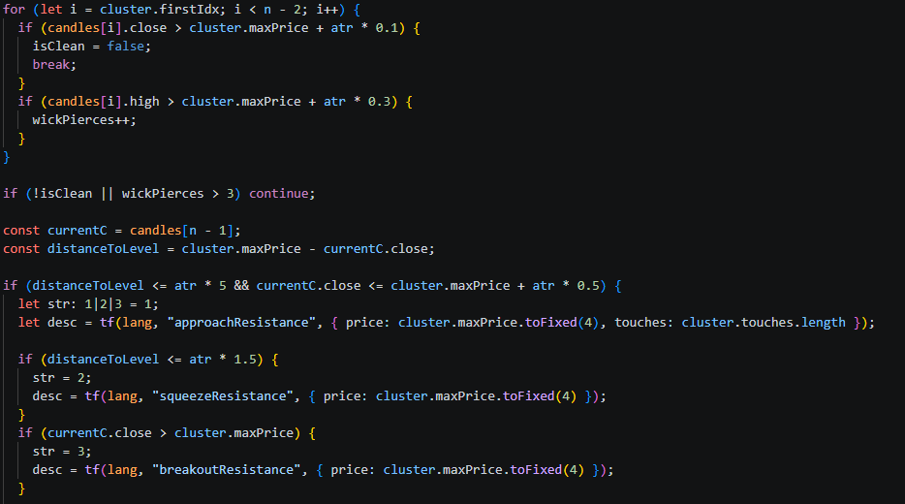
Приклад реалізації
Алгоритм знаходження пробою рівня
10

Slide 11
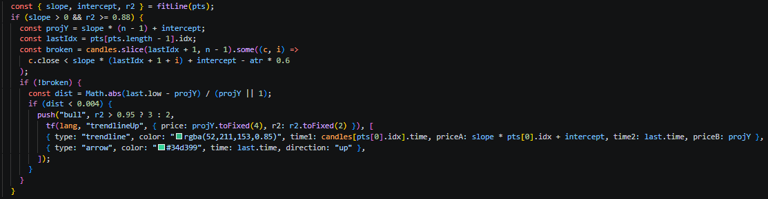
Приклад реалізації
Алгоритм знаходження трендової лінії
11

Slide 12
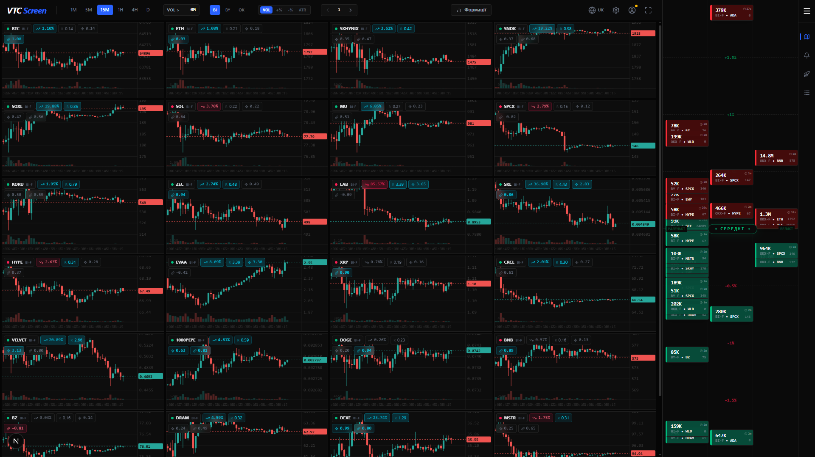
Інтерфейс користувача
Головна сторінка
12

Slide 13
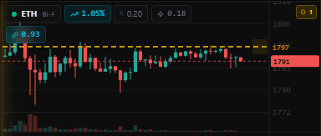
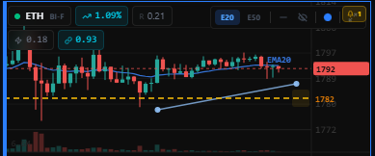
Інтерфейс користувача. Карточка графіку
Range
Біржа
Процент зростання за 24 години
Тікер активу
NATR
Кореляція до BTC
Кількість виставлених сповіщень
Ціна на яку поставлено сповіщення
Інструмент малювання
Кольорова група
EMA20
Базовий вигляд
Режим з інструментами
13

Slide 14
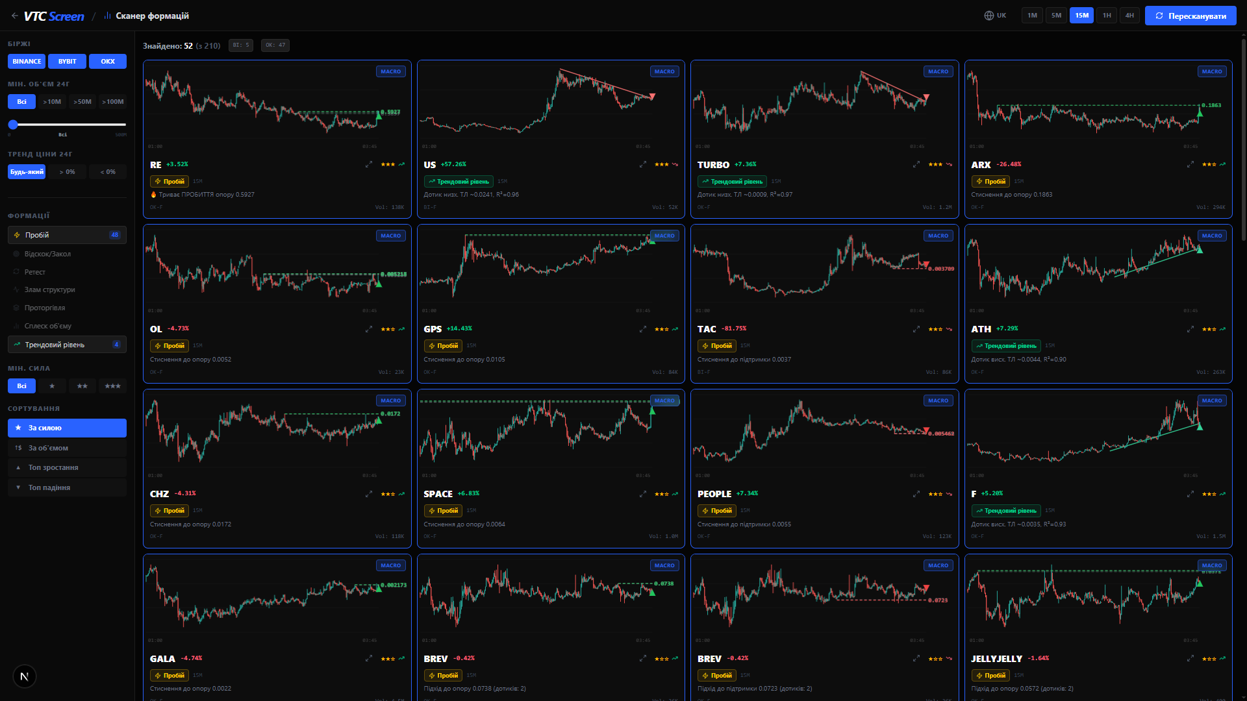
Інтерфейс користувача
Автоматичний сканер формацій по всіх монетах
14

Slide 15
Тестування
Навантажувальне тестування - підтверджено високу продуктивність та плавність відображення мульти-графікового інтерфейсу при пікових навантаженнях завдяки оптимізованому рендерингу на базі Canvas API;
Тестування відмовостійкості - перевірено стабільність роботи мережевих модулів. Система успішно відновлює WebSocket-з'єднання з біржами після імітації розривів мережі без втрати критично важливих потокових даних;
- Тестування алгоритмів - проведено комплексне тестування математичного ядра. Підтверджено коректність розрахунків та успішне автоматичне детектування заданих графічних патернів і цінових імпульсів;
- Профілювання ресурсів - за результатами тестування доведено ефективність архітектури системи, підтверджено відсутність витоків пам'яті та надмірного споживання оперативної пам'яті під час тривалого безперервного моніторингу ринку.
15

Slide 16
Підсумки
Розроблена система VTC Screen є клієнт-серверним застосунком для моніторингу криптовалютного ринку. У ході роботи повністю досягнуто поставленої мети та виконано всі заплановані завдання.
Завдяки кастомному рендерингу на Canvas API реалізовано стабільний мульти-графіковий режим без перевантаження ресурсів браузера. Математичне ядро в реальному часі детектує імпульси та сім типів графічних формацій.
Побудовано відмовостійку архітектуру для агрегації потокових даних через WebSocket з бірж Binance, Bybit та OKX. Інструмент мінімізує когнітивне навантаження на трейдера, автоматизуючи рутинний аналіз ринку.
16

